Slide 1




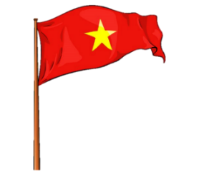






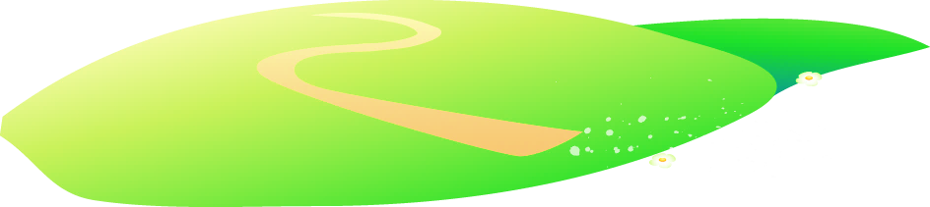



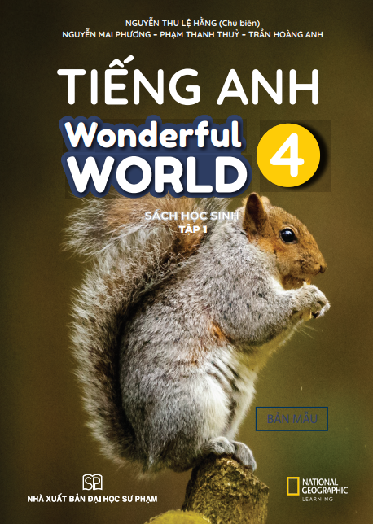


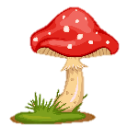
Notes:
Để nguyên trang bìa như này, chỉ thay đổi tên bài trong quá trình làm. Logo của sách Wonderful World

Slide 2
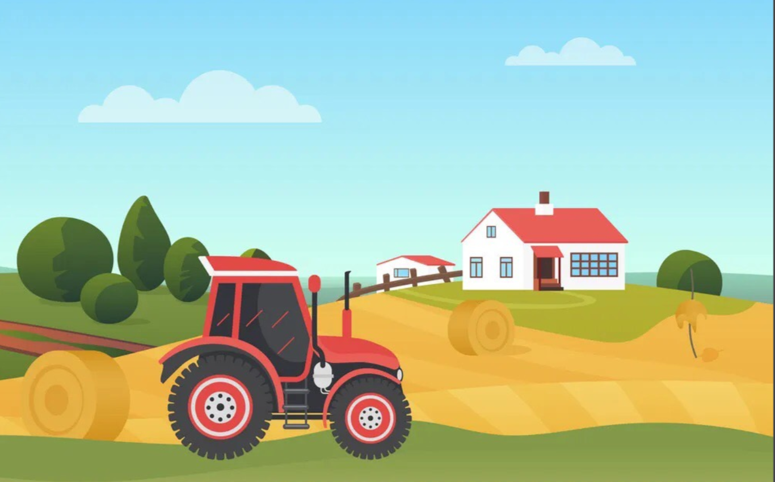


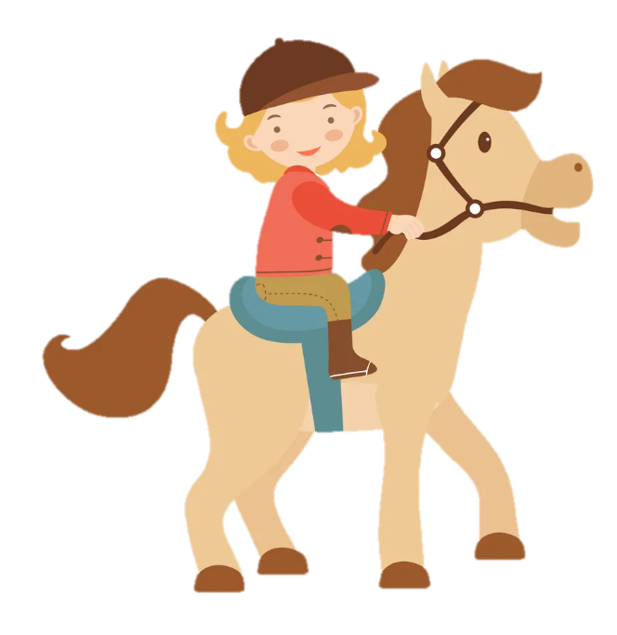
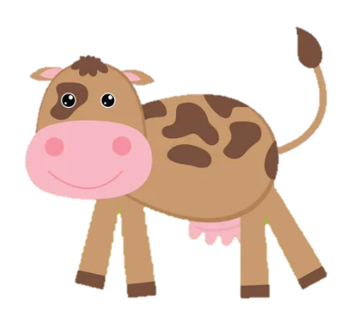
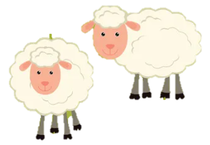
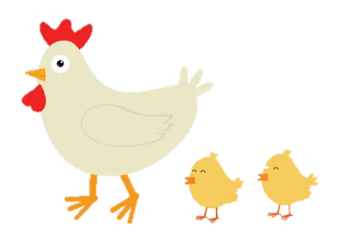
Unit 3: On the farm
Lesson 2. Task 4 5 6

Slide 3
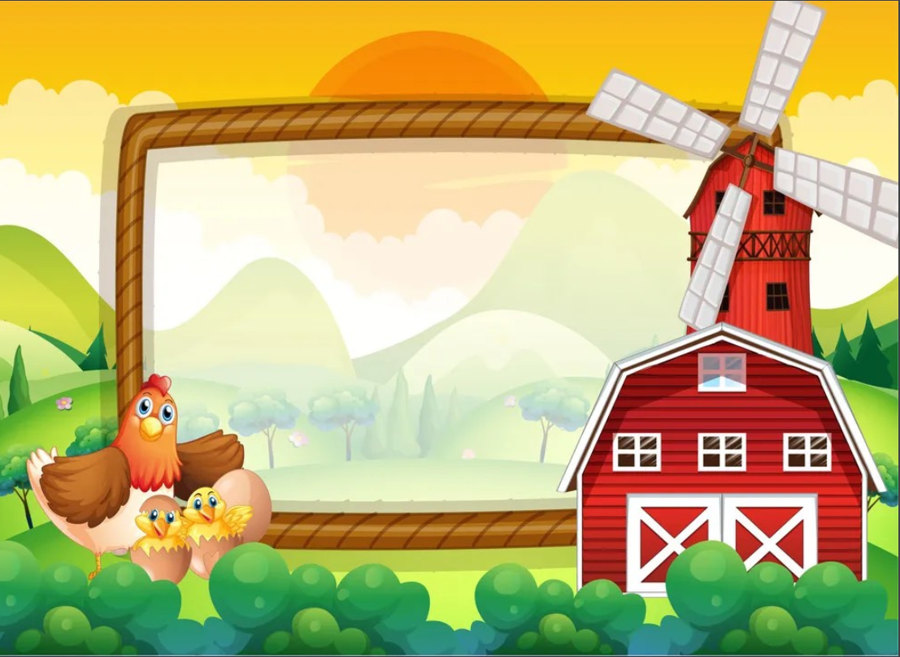
1
Warm Up

Slide 4




Catching Butterfly!
Catching Butterfly!
Notes:
Nhấn vào ngôi sao để chọn câu hỏi và hình

Slide 5





The butterflies have got beautiful wings.
2
3
4
5
Next
1
Notes:
Bấm vào số để xuất hiện câu hỏi
Bấm vào hộp quà nếu hs trả lời đúng
Bấm vào home để quay về màn hình chính
Đặt câu với mẫu câu : The butterflies have got beautiful wings.
Bấm next để chuyển sang phần Presentation

Slide 6

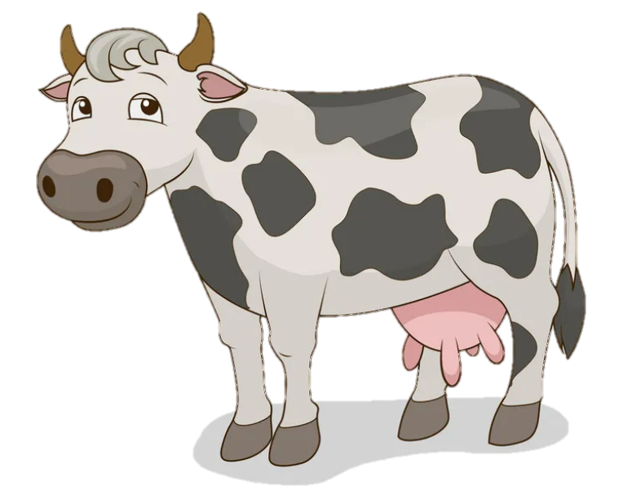


3 points
The cows have got long tails.
GO HOME
Notes:
Bấm hộp quà để nhận điểm
Bấm go home để trở lại slide bắt bướm
TƯƠNG TÁC:
This is an____.
Đáp án: elephant

Slide 7
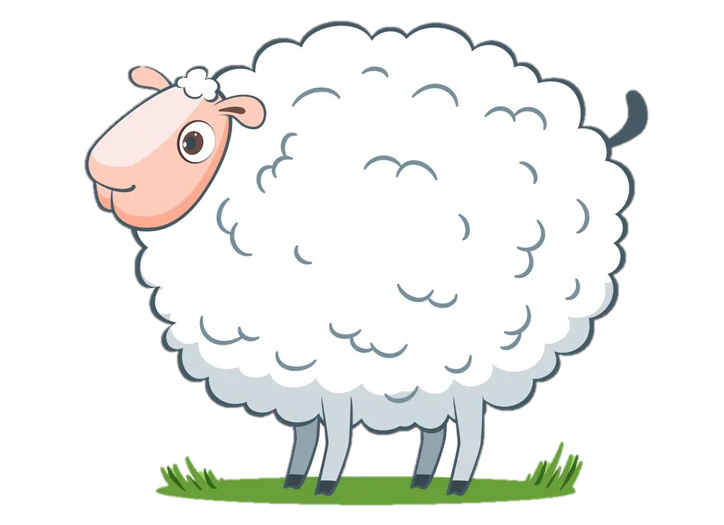
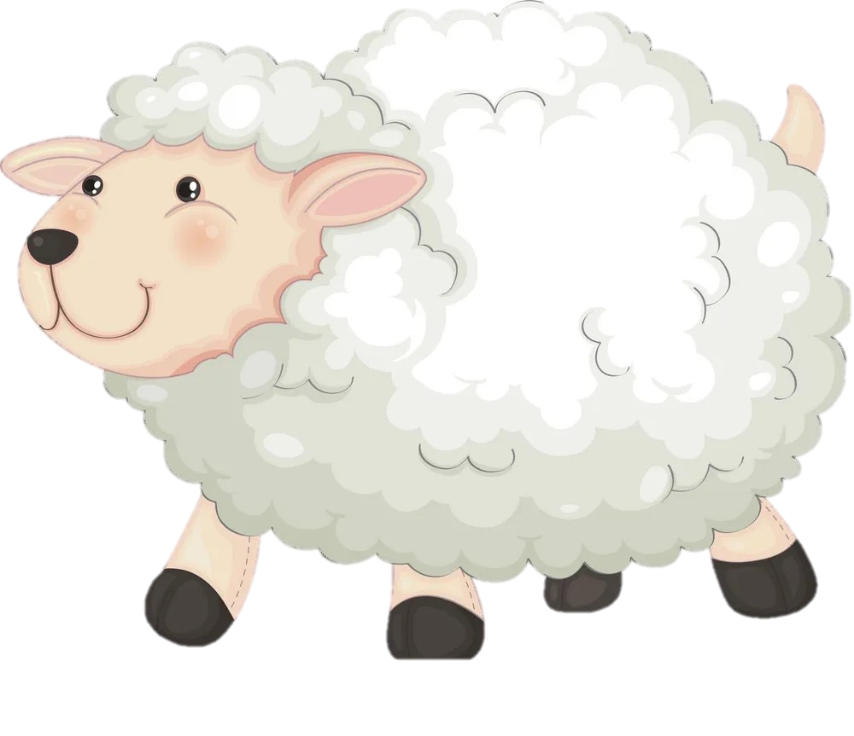
2 points
The sheep have got white fur.
GO HOME
Notes:
TƯƠNG TÁC:
This is a ____.
Đáp án: monkey

Slide 8
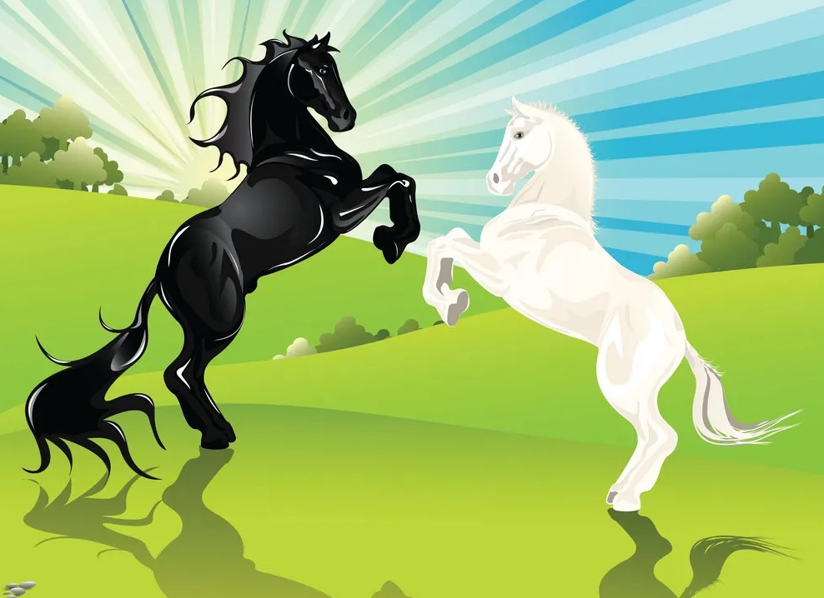

2 points
The horses have got long legs.
GO HOME
Notes:
TƯƠNG TÁC:
This is a____.
Đáp án: zebra

Slide 9
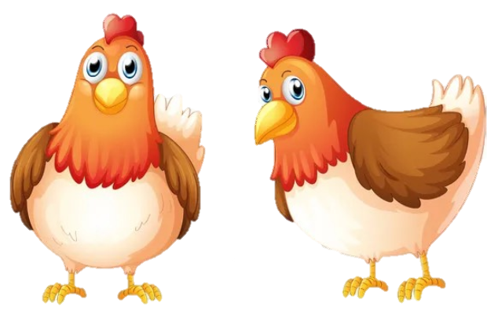
5 points
The chickens have got small wings.
GO HOME
Notes:
TƯƠNG TÁC:
This is a ____.
Đáp án: hippo

Slide 10
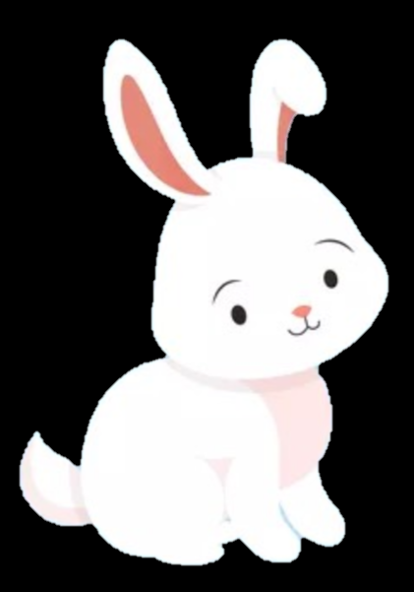
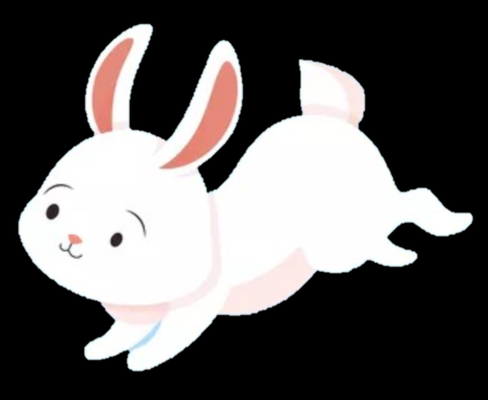
1 point
The rabbits have got short tails.
GO HOME
Notes:
TƯƠNG TÁC:
This is a ____.
Đáp án: giraffe

Slide 11
2
Presentation

Slide 12
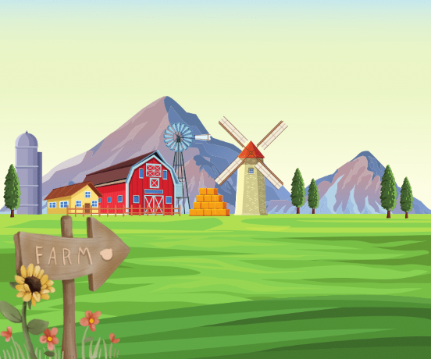
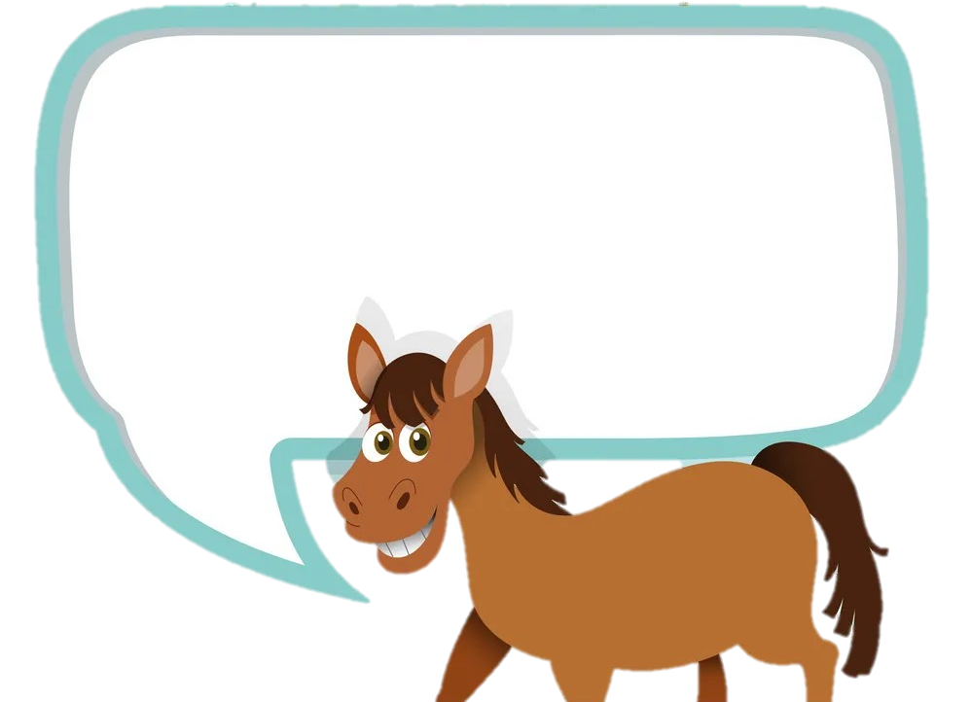
Welcome
to my farm
These are my favorite animals.

Slide 13



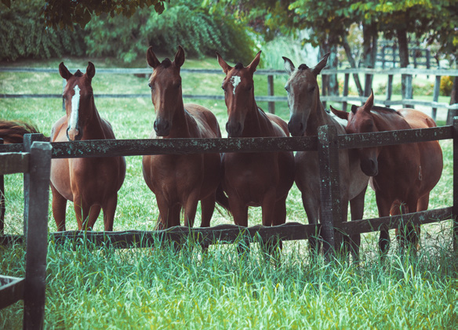
4 Listen and repeat.
1.The horses haven’t got wings.

Slide 14
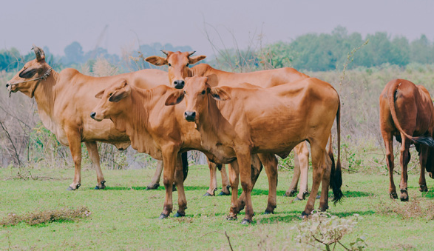
4 Listen and repeat.
2. The cows haven’t got hands.

Slide 15
✘
hαven’t = hαve not

Slide 16
3
Practice

Slide 17
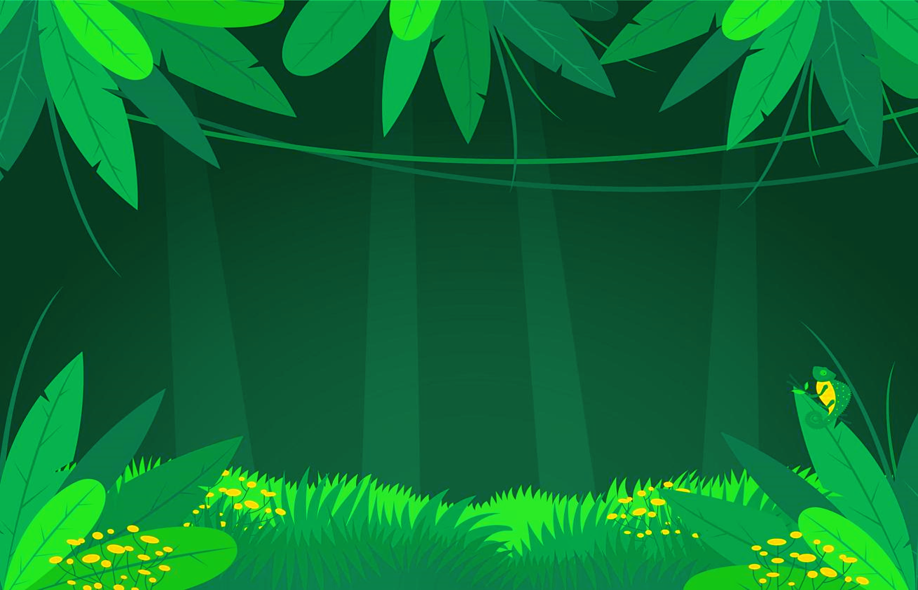
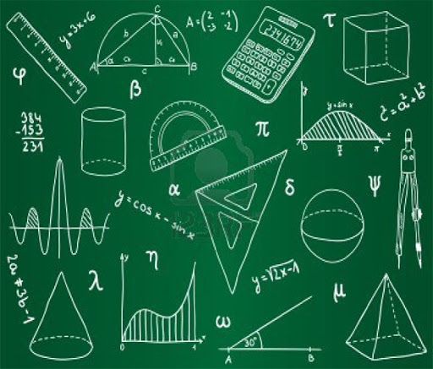
THE BIG WHEEL GAME
0
1
2
3
Questions
SPIN
1
0
1
2
2
4
3
4
5
5
Notes:
Bấm vào SPIN tính điểm, nhấn lại spin 1 lần nữa để dừng
Bấm vào số để trả lời câu hỏi
Bấm vào mũi tên màu vàng để chuyển sang phần Production

Slide 18
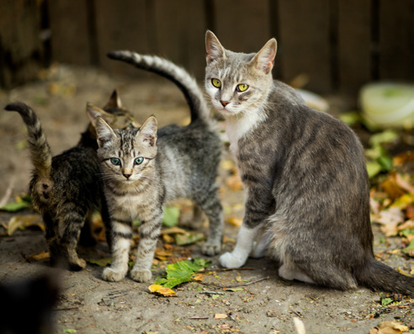
5 Point and Say.
cαts / wings (✘ )
The cats haven’t got wings.
Home

Slide 19
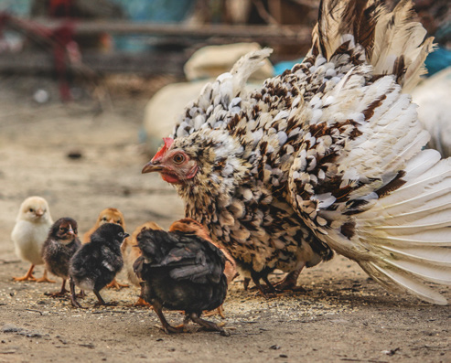
5 Point and Say.
chickens/ long tail (✘ )
The chickens haven’t got long tails.
Home

Slide 20
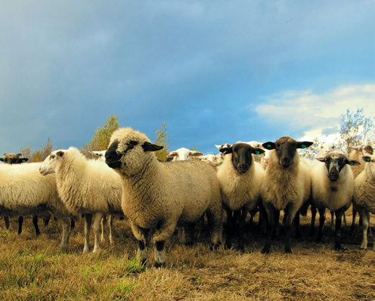
5 Point and Say.
sheep/ long legs (✘ )
The sheep haven’t got long legs.
Home

Slide 21
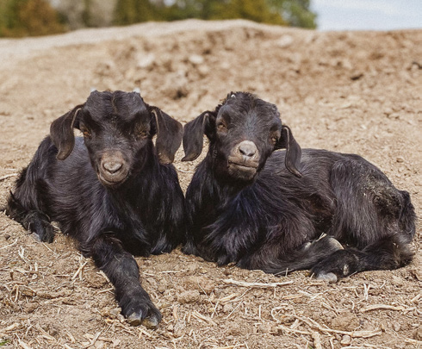
5 Point and Say.
goats/ wings (✘ )
The goats haven’t got wings.
Home

Slide 22
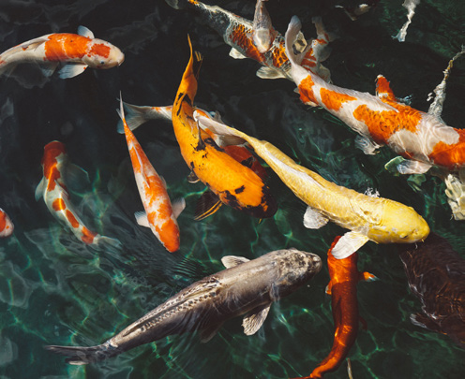
5 Point and Say.
fish/ hands (✘ )
The fish haven’t got hands.
Home

Slide 23
4
Production

Slide 24
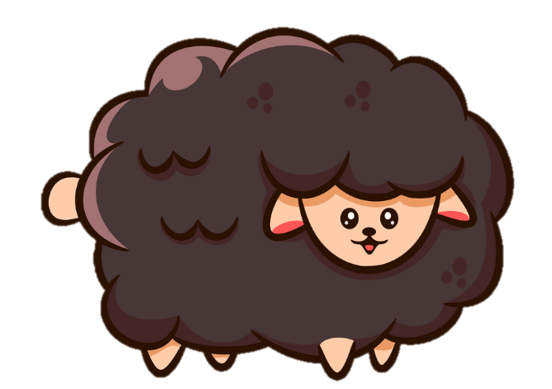
6 Listen and sing
Whαt αnimαl αm I?
Bαα, bαα, bαα.
Whαt αnimαl αm I?
I’m α sheep. I’m α smαll, blαck sheep.
I’ve got blαck fur
αnd four short legs!
I mαke wool for your jumpers!

Slide 25
5
Assessment

Slide 26
Tick the correct answer.
The cats have got wings .
✓
The cats haven’t got wings.
✓
The sheep haven’t got long legs.
The sheep have got long legs.

Slide 27
The fish have got wings .
✓
The fish haven’t got hands.
The chickens have got hands .
✓
The chickens have got wings.

Slide 28


Remember
haven’t = have not
The cats haven’t got wings.

Slide 29


Thank you
& goodbye!

